Slide 1
ALEGERI pentru Preşedintele României din anul 2024
CIPRIAN ALIN DAVID DIRECTOR EXECUTIV tel: 0723543331
e-mail: ciprian.david@alba.insse.ro
1

Slide 2
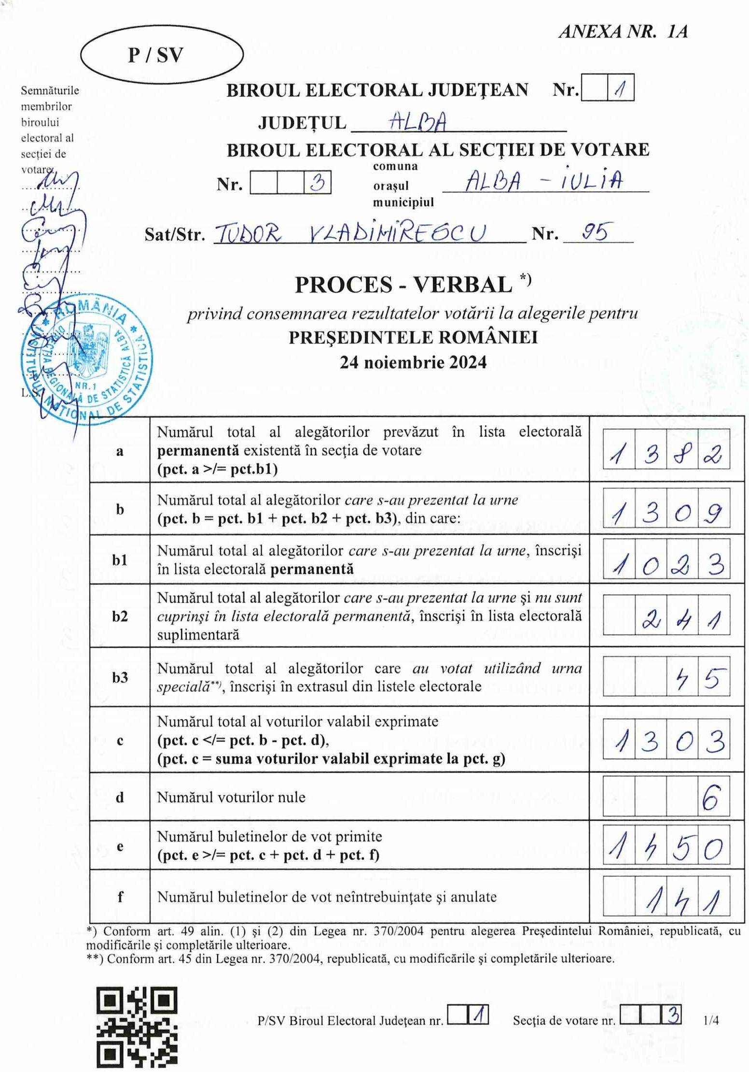
Pentru consemnarea rezultatului votării, preşedintele biroului electoral al secţiei de votare va încheia procesul-verbal P/SV pe machetele cu cod QR primite în saci, în trei exemplare. Un exemplar va fi afişat la loc vizibil la sediul secţiei de votare, iar două exemplare se vor preda Biroului Electoral Judeţean.
Se completează datele de identificare ale secţiei de votare atât în antet, cât şi în subsolul fiecărei pagini.
După completare, procesele-verbale vor fi semnate olograf de către membrii biroului electoral al secţiei de votare, pe fiecare pagină, în partea stângă a paginilor şi se va aplica ştampila de control a secției de votare.
a - Numărul total al alegătorilor prevăzut în lista electorală permanentă existentă în secţia de votare
Atenție: Trebuie să corespundă cu numărul alegătorilor înscrişi în lista electorală permanentă tipărită, utilizată în secţie.
Verificaţi numărul persoanelor înscrise în lista electorală permanentă pe care aţi primit-o la secţie şi înscrieţi în procesul-verbal numărul curent din dreptul ultimei persoane înscrise în listă.
Cheia de control: pct. a ≥ pct. b1
Cheia de control suplimentară: pct. a = numărul alegătorilor din lista electorală permanentă
2

Slide 3
b - Numărul total al alegătorilor care s-au prezentat la urne
Rezultă din însumarea punctelor b1, b2 şi b3.
Cheia de control: pct. b = pct. b1 + pct. b2 + pct. b3
b1– Numărul total al alegătorilor care s-au prezentat la urne înscrişi în lista electorală permanentă
Se completează rezultatul numărării semnăturilor din lista electorală permanentă.
b2 - Numărul total al alegătorilor care s-au prezentat la urne şi nu sunt cuprinşi în lista electorală permanentă, înscrişi în lista electorală suplimentară
Se completează rezultatul numărării semnăturilor din lista electorală suplimentară.
b3 - Numărul total al alegătorilor care au votat utilizând urna specială, înscrişi în extrasul din listele electorale
Se completează rezultatul numărării semnăturilor din extrasul din listele electorale.
3

Slide 4
c – Numărul total al voturilor valabil exprimate
Se înscrie numărul buletinelor de vot scoase din urnă şi care au fost declarate valabile de către membrii biroului electoral al secţiei de votare.
Cheile de control: pct. c ≤ pct. b – pct. d; De regulă este egalitate, inegalitatea este excepţie (poate să apară doar dacă alegătorul nu a introdus buletinul de vot în urnă). Dacă este inegalitate, veţi menţiona cauza la pct. j.
pct. c = suma voturilor valabil exprimate la pct. g
Atenţie: Dacă pct. c < pct. b – pct. d; Corecţie (dacă diferenţa este mare şi este o greşeală) sau explicaţie la pct. j
d – Numărul voturilor nule
Se înscrie numărul buletinelor de vot scoase din urnă şi care au fost declarate nule de către membrii biroului electoral al secţiei de votare.
4

Slide 5
e – Numărul buletinelor de vot primite
Se înscrie numărul buletinelor de vot care au fost primite de secţia de votare (nu se iau în calcul buletinele de vot anulate care au fost primite pentru afişare; se scade sau se adaugă numărul buletinelor de vot distribuite la sau de la altă secţie de votare, după caz).
Cheia de control: pct. e ≥ pct. c + pct. d + pct. f; De regulă este egalitate, inegalitatea este excepţie (poate să apară doar dacă alegătorul nu a introdus buletinul de vot în urnă).
Atenţie: pct. e > pct. c + pct. d + pct. f; Corecţie (dacă diferenţa este mare şi este o greşeală) sau explicaţie la pct. j.
Cheia de control suplimentară: pct. e = pct. b + pct. f
Atenţie: pct. e # pct. b + pct. f; Procesul-verbal este greşit; reverificaţi cifrele înscrise la punctele b1, b2, b3 – este posibil să fi numărat sau înscris greşit numărul de alegători prezenţi.
Poate să existe inegalitate doar dacă alegătorul a semnat în listă, dar a plecat fără să mai ia buletinul de vot şi să voteze. Pentru astfel de situaţii excepţionale se vor preciza la pct. j, motivele care au condus la aceste situaţii.
IMPORTANT: În cazul în care la pct. c este inegalitate, obligatoriu trebuie să existe inegalitate şi la pct. e, cu aceeaşi diferenţă.
f - Numărul buletinelor de vot neîntrebuinţate şi anulate
Se înscrie numărul buletinelor de vot care au rămas nefolosite şi au fost anulate la finalul scrutinului, respectiv buletinele de vot care nu au ajuns în urnă (buletinul afişat la avizierul secţiei ca model, nu se ia în calcul). ATENŢIE: aici veţi include şi acele buletine de vot care au fost anulate ca urmare a solicitării participantului de a primi un alt buletin de vot, deoarece a aplicat ştampila greşit, cu condiţia să nu fi introdus buletinul de vot în urnă. Această situaţie se va menţiona la pct. j.
5

Slide 6
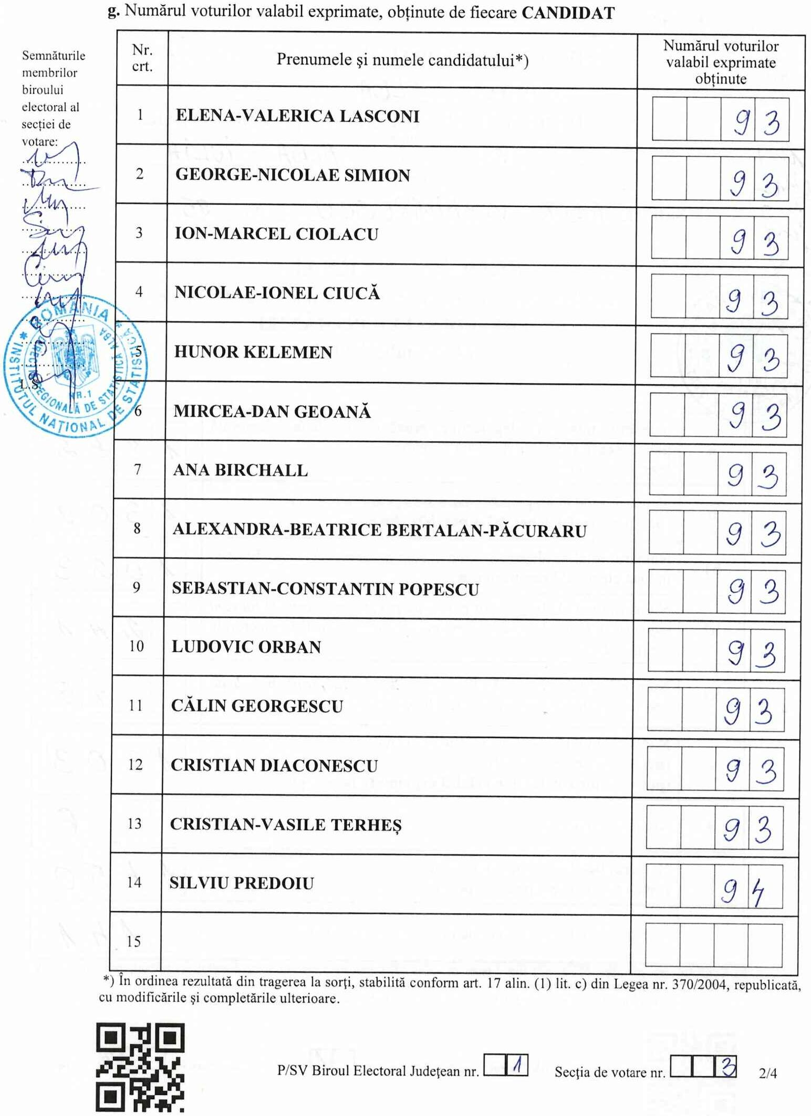
g - Numărul voturilor valabil exprimate, obţinute de fiecare CANDIDAT
Se înscrie numărul voturilor valabil exprimate obţinute de fiecare candidat care este înscris în procesul verbal.
În cazul în care unul sau mai mulţi candidaţi nu au obţinut niciun vot, se va înscrie cifra zero.
Nu se admit corecturi sau adăugiri la lista de candidaţi. Denumirile înscrise în procesele verbale trebuie să fie identice cu cele înscrise în buletinele de vot utilizate în secţia de votare.
ATENŢIE: să nu existe inversări ale voturilor între candidaţi!
Nu înscrieţi totalul voturilor valabil exprimate pe rândurile libere de la pct. g, acest total este deja înscris la pct. c.
După semnarea şi fotografierea procesului-verbal, este interzis să se efectueze corecturi ale cifrelor ce atestă voturile valabil exprimate obţinute de fiecare candidat, în lipsa unei decizii a Biroului Electoral Judeţean.
Orice modificare a datelor înscrise în procesele-verbale se va putea efectua doar după emiterea unei decizii a Biroului Electoral Judeţean.
6

Slide 7
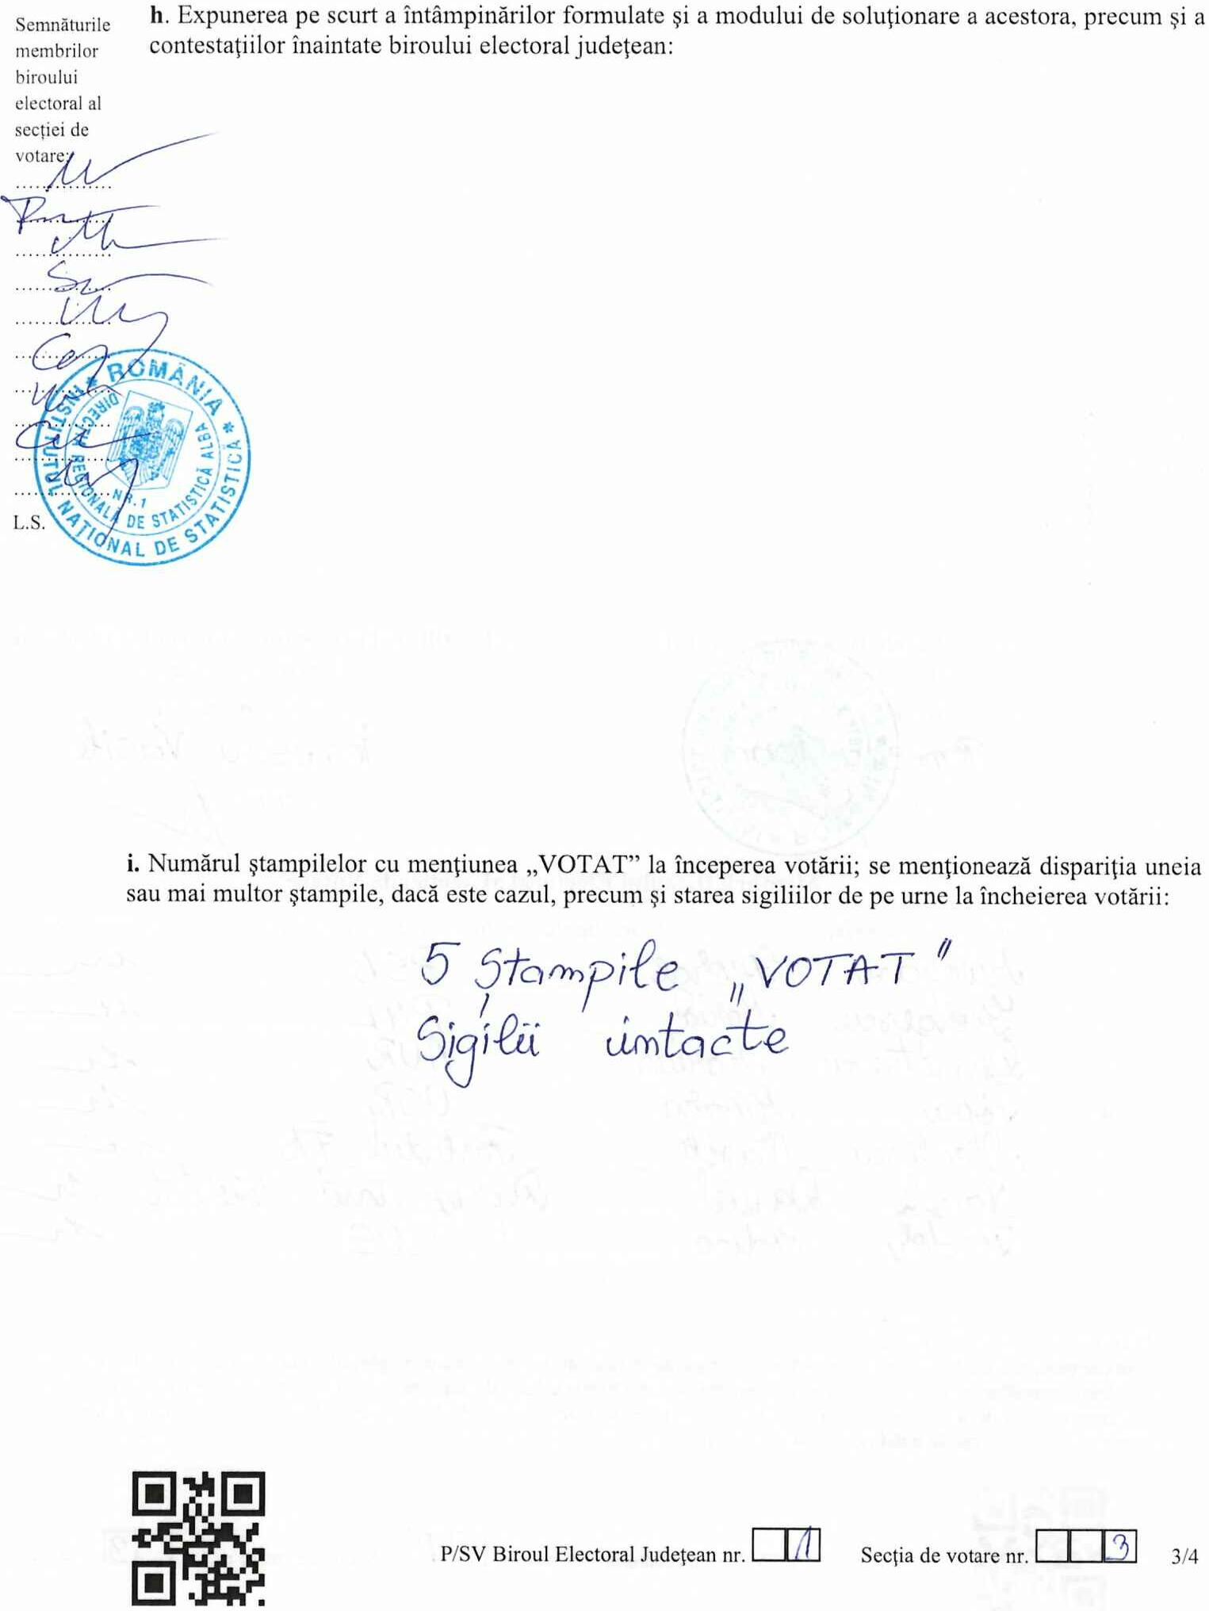
h - Expunerea pe scurt a întâmpinărilor formulate şi a modului de soluţionare a acestora, precum şi a contestaţiilor înaintate biroului electoral judeţean
Se completează informaţiile solicitate, dacă este cazul.
3
i - Numărul ştampilelor cu menţiunea “VOTAT” la începerea votării; se menţionează dispariţia uneia sau mai multor ştampile, dacă este cazul, precum şi starea sigiliilor de pe urne la încheierea votării
Se înscrie numărul ştampilelor cu menţiunea „VOTAT” primite. Dacă este cazul, se menţionează dispariţia uneia sau mai multor ştampile.
Se consemnează dacă sigiliile de pe urne au fost intacte sau distruse.
7

Slide 8
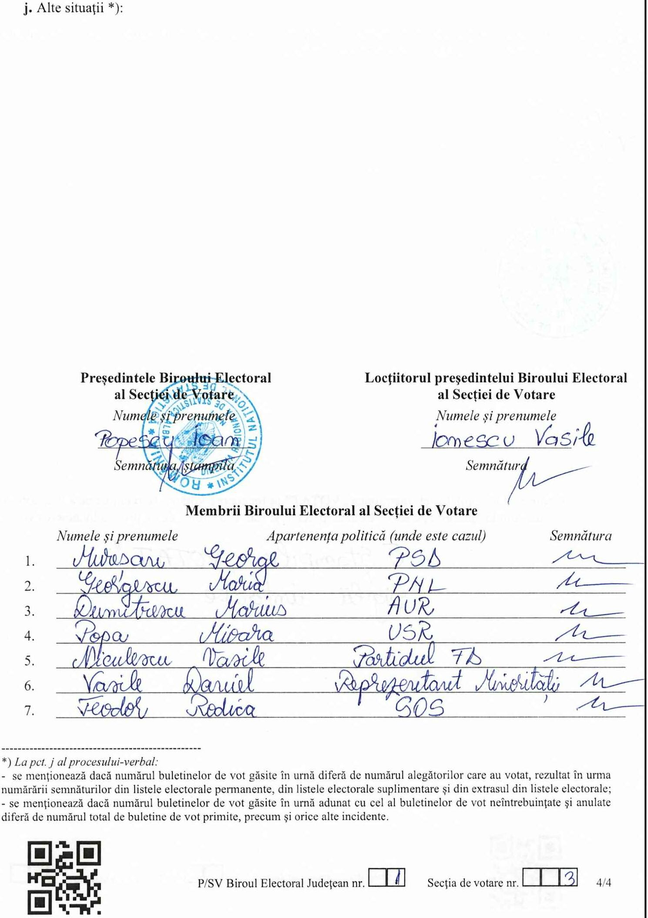
j - Alte situaţii
Se vor menţiona:
- Cauzele apariţiei diferenţelor la punctele c şi e, acolo unde tableta semnalează atenţionari, dar cifrele sunt corecte.
- Motivele pentru care numărul buletinelor de vot primite diferă de cel rezultat din adunarea dintre numărul total al alegătorilor care s-au prezentat la urne şi numărul buletinelor de vot neîntrebuinţate şi anulate (pct. e # pct. b + pct. f).
- Situaţiile în care alegătorii au solicitat să primească un alt buletin de vot, deoarece au aplicat ştampila greşit.
- Motivele pentru care unii membrii ai biroului electoral al secţiei de votare nu au semnat procesul-verbal.
- Lipsurile constatate la numărarea buletinelor de vot primite şi transferul de buletine de vot la/de la alte secţii de votare.
Se completează citeţ numele şi prenumele preşedintelui, a locţiitorului şi ale membrilor biroului electoral al secţiei de votare, se semnează şi se ştampilează cu ştampila de control a secţiei de votare.
8

Slide 9
I. Validări automate în cadrul procesului-verbal (P/SV) cu mesaj de eroare: ”PV nu verifică corelaţiile de validare”
Cod | Eroare | Mesaj | Acţiune
E01 | pct. a < pct. b1 | Valoare incorectă în unul din câmpurile a, b1 | Corecţie
E02 | pct. b # pct. b1 + pct. b2 + pct. b3 | Valoare incorectă în unul din câmpurile b, b1, b2, b3 | Corecţie
E03 | pct. c > pct. b – pct. d | Valoare incorectă în unul din câmpurile b, c, d | Corecţie
E04 | pct. c # suma voturilor valabil exprimate de la pct. g | Valoare incorectă în unul din câmpurile c, g | Corecţie
E05 | pct. e < pct. c + pct. d + pct. f | Valoare incorectă în unul din câmpurile c, d, e, f | Corecţie
9

Slide 10
II. Validări automate în cadrul procesului-verbal (P/SV)
cu mesaje de atenţionare
Cod | Corelaţie cu atenţionare | Mesaj
A01 | pct. c < pct. b - pct. d | ”Diferenţa este de: +/-....... Necesită corecţie a PV (dacă diferenţa este mare şi este o greşeală) / Dacă este corect, explicaţi la pct. j.”
A02 | pct. e > pct. c + pct.d + pct. f | ”Diferenţa este de: +/-....... Necesită corecţie a PV (dacă diferenţa este mare şi este o greşeală) / Dacă este corect, explicaţi la pct. j.”
A03 | pct. e # pct. b + pct. f | ”Diferenţa este de: +/-...... Necesită corecţie a PV (de regulă) / Excepţii, explicaţi la pct. j.”
A04 | pct. b – (pct. c + pct. d) # pct. e – (pct. c + pct. d + pct. f) | ”............ # ............ Necesită corecţie a PV (de regulă) / Excepţii, explicaţi la pct. j.”
A05 | pct. b2 = 0 | ”Verificaţi dacă există alegători prezenţi (semnături) în lista electorală suplimentară.”
A06 | pct. b3 = 0 | ”Verificaţi dacă există alegători prezenţi (semnături) în extrasul din listele electorale.”
A07 | pct. a # Numărul total al alegătorilor prevăzut în lista electorală permanentă | ”Verificaţi dacă diferenţa este justificată”
10

Slide 11
PRECIZĂRI SUPLIMENTARE
După centralizarea rezultatelor votării se completează un proces-verbal P/SV în ciornă şi cu ajutorul operatorului de calculator, se introduc datele în aplicaţia informatică instalată pe tabletă (fişierul FVC_P) şi se verifică, prin intermediul corelaţiilor din aplicaţie, dacă cifrele înscrise sunt corecte.
Atenţie: în plus faţă de erorile care pot să apară la introducerea datelor în procesul-verbal (eroare = nu se respectă cheile de control înscrise pe procesul-verbal), sistemul poate semnala şi atenţionări care se afişează pe o bandă albastră, în partea de sus a ecranului tabletei. Este obligatoriu să verificaţi corelaţiile semnalate de atenţionări. Dacă este o greşeală se vor corecta cifrele, iar dacă cifrele sunt corecte se va menţiona la pct. j motivul pentru care se acceptă atenţionarea. Operatorul de calculator generează fișierul pdf FCV_P.
În cazul în care tableta nu semnalează erori sau atenţionări, se întocmesc trei exemplare identice ale P/SV (se vor copia cifrele care apar în fişierul pdf pe care îl generează sistemul pe tabletă în PV pe suport de hârtie pe care l-aţi primit), se completează citeţ numele şi prenumele preşedintelui, a locţiitorului şi ale membrilor biroului electoral al secţiei de votare, se semnează atât pe fiecare pagină în partea stângă, de către toţi membrii biroului electoral al secţiei de votare, cât şi pe ultima pagină şi se ştampilează cu ştampila de control a secţiei de votare. Se verifică să fie completate datele de identificare ale secţiei de votare atât în antet, cât şi în subsolul fiecărei pagini, cifrele înscrise să fie identice cu cele introduse anterior în aplicaţie şi se fotografiază fiecare pagină a procesului-verbal, apoi operatorul de calculator asigură transmiterea datelor şi a fotografiei în SIMPV.
PV se fotografiază mai uşor dacă le decapsaţi!
11

Slide 12
Procesele-verbale care se aduc la Biroul Electoral Judeţean (2 exemplare) NU vor avea ştersături sau corecturi.
Nu se vor primi procese-verbale corectate, nici măcar cu îngroşări ale cifrelor!
Preşedintele biroului electoral al secţiei de votare va avea asupra sa, obligatoriu, în momentul predării dosarului la BEJ, ştampila de control a secţiei de votare.
În cazul în care nu se confirmă corelațiile (cheile de control nu se respectă chiar și după reverificări), președintele biroului electoral al SV apelează numărul unic al centrului suport unde va fi redirecționat către statisticienii BEJ. Daca nici în urma discuției cu statisticienii BEJ, cheile de control nu se confirmă, se vor întocmi cele 3 PV originale cu menționarea acestei situații la pct. J) din PV, președintele SV va informa telefonic BEJ-ul și va asigura încărcarea în SIMPV a fotografiei PV. În această situație, la BEJ se va deplasa și operatorul cu tableta.
Orice modificare a datelor înscrise în procesele-verbale se va putea efectua doar după emiterea unei decizii a Biroului Electoral Judeţean. Corecturile în PV hârtie vor fi efectuate de către preşedinţii birourilor electorale ale secţiilor de votare şi vor fi certificate prin semnătura acestora şi aplicarea ştampilei de control a secţiei de votare. Corecturile se realizează prin tăierea cu o linie a cifrelor greşite şi înscrierea cifrelor corecte în partea dreaptă a căsuţelor Atenţie: corecturile trebuie efectuate pe ambele exemplare ale PV hârtie. Procesul verbal va fi semnat în partea dreata sus de către Președintele BEJ, apoi va fi fotografiat și încărcat de operatorul de calculator în SIMPV.
Membrilor birourilor electorale ale secțiilor de votare, li se eliberează la cerere, de catre presedintele SV o copie a PV, certificată de toti membrii sectiei. Cererea trebuie făcută în scris inainte de completarea PV.

